Slide 1
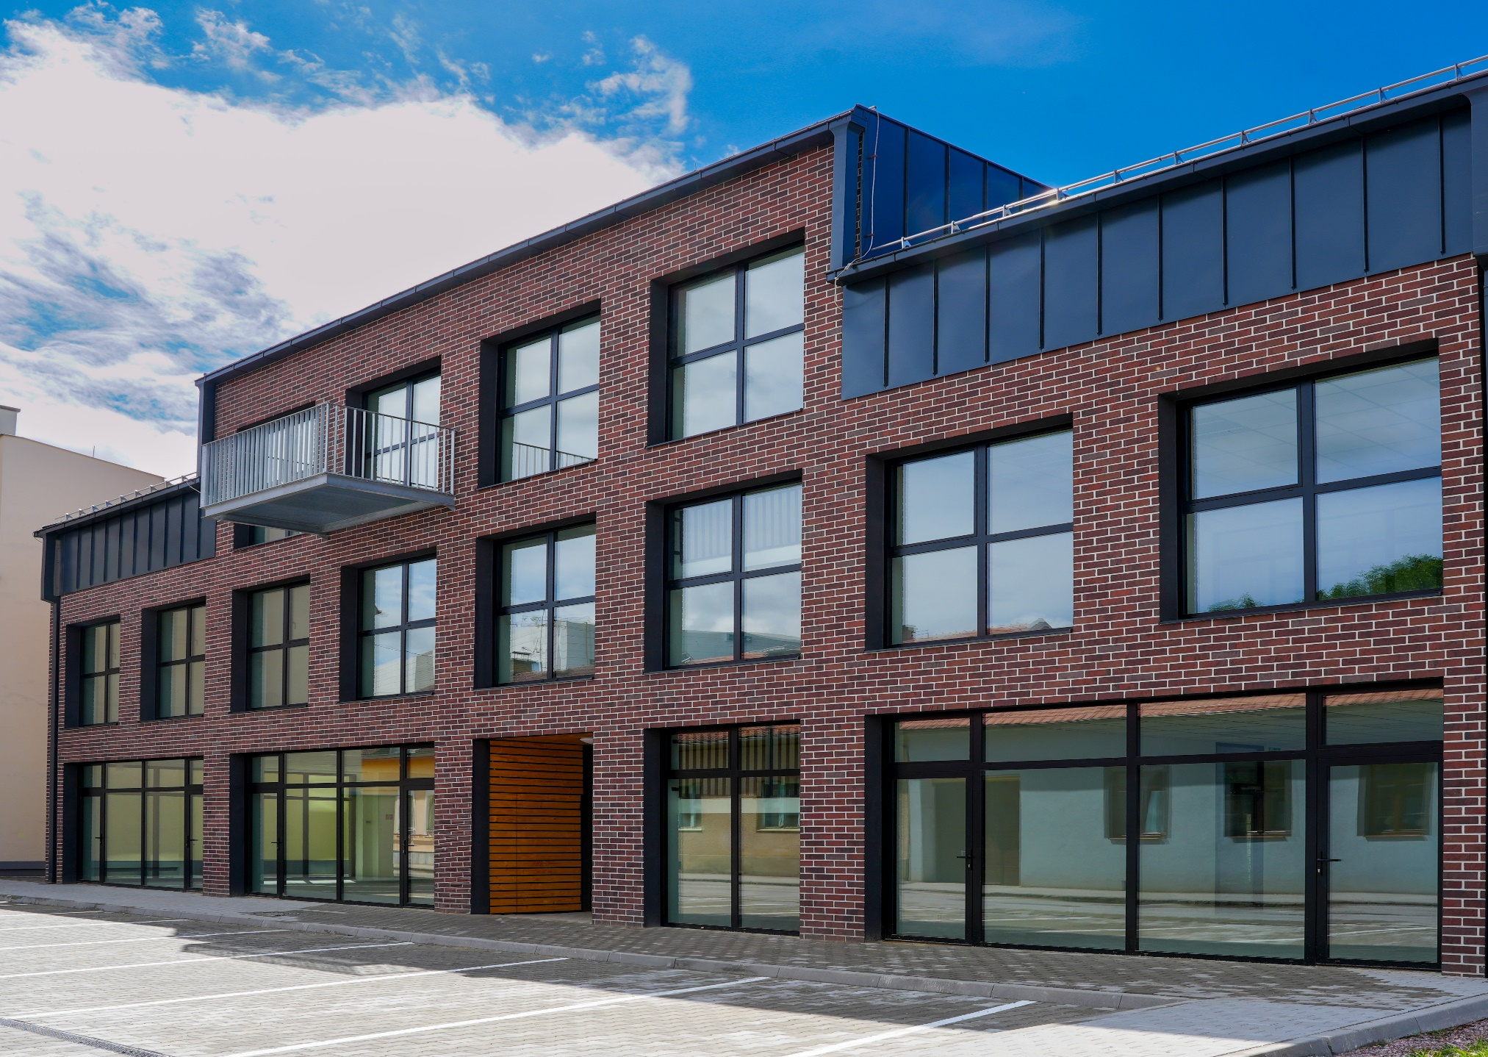
SLÁVNOSTNÉ OTVORENIE
Polyfunkčná budova je dvojpodlažný, čiastočne podpivničený objekt situovaný na ul. 29. augusta v centrálnej mestskej časti Zvolena
Objekt má pôdorysný tvar obdĺžnika o rozmeroch 24,70 m x 13,2 m
Úžitková plocha objektu je 916 m²

Slide 2
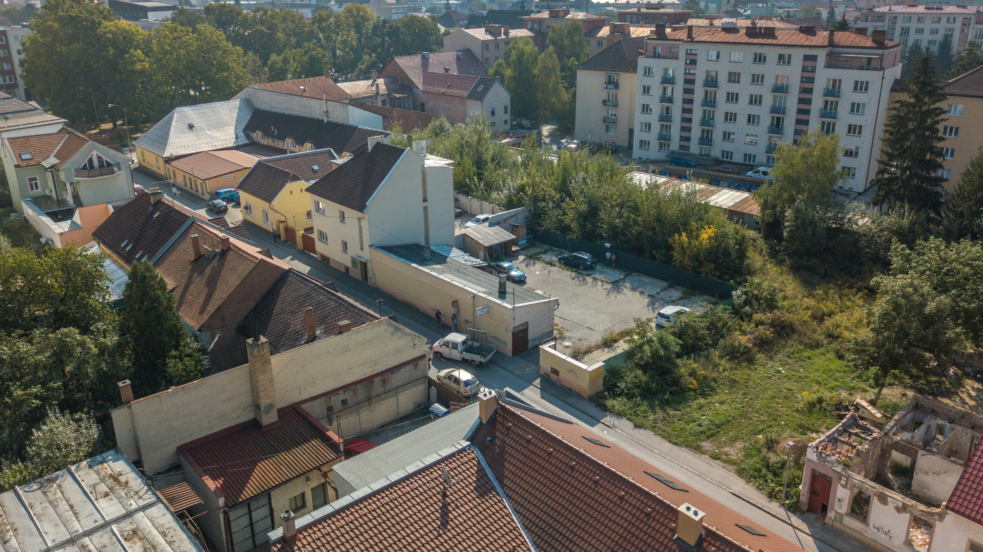
Pôvodný
Objekt
„Sklenárstvo“

Slide 3
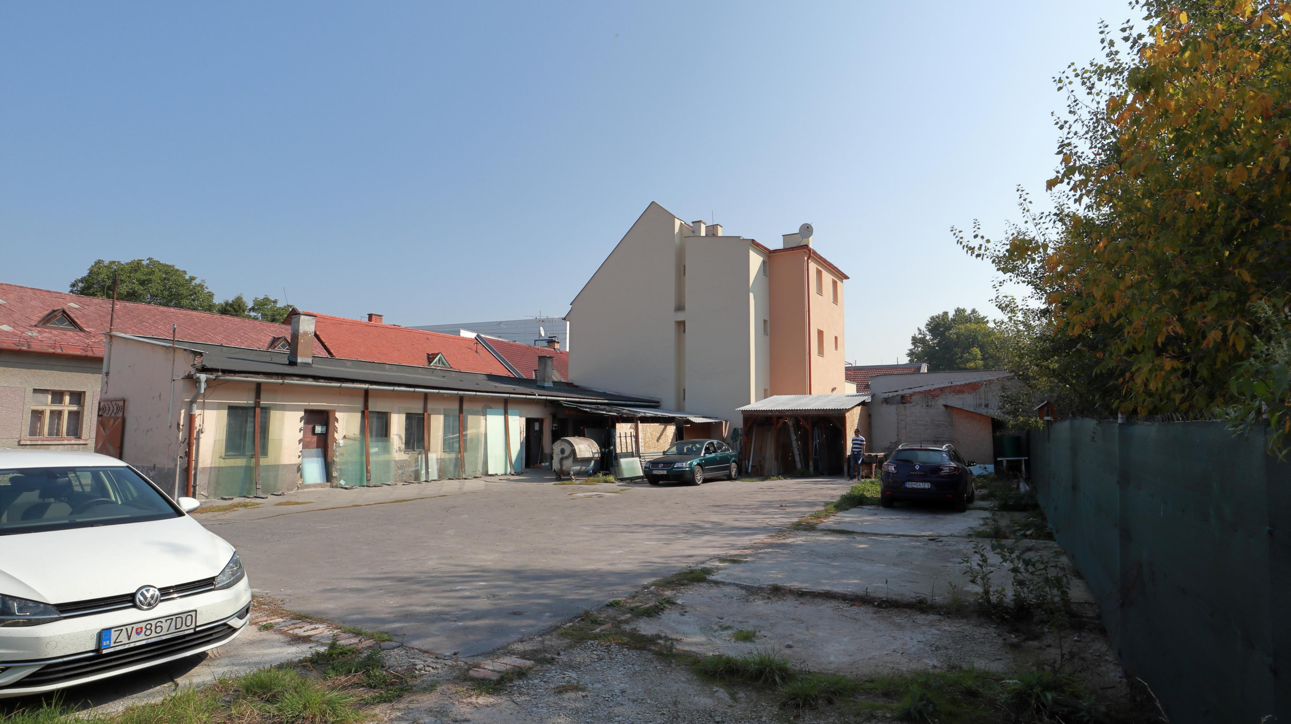
„Sklenárstvo ALA“

Slide 4
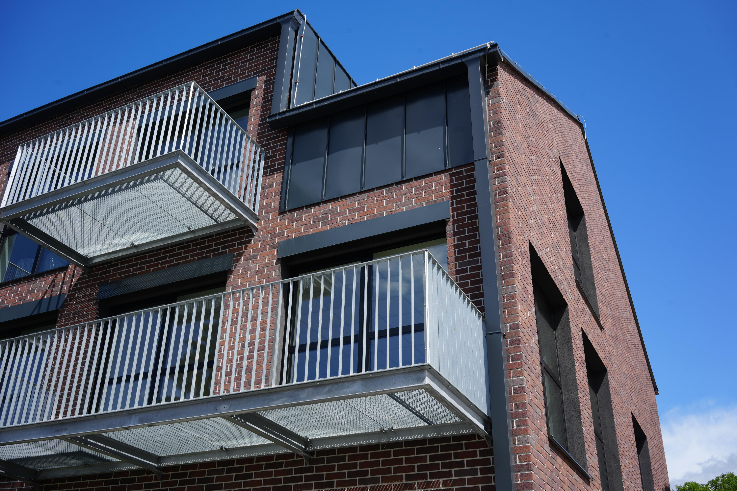
Polyfunkčný objekt
Nosné a obvodové steny sú z monolitických železobetónových a pórobetónových tvárnic
Strecha – drevený krov s krytinou z pozinkovaného plechu
Výplne otvorov – hliníkové presklené steny, okná a dvere

Slide 5
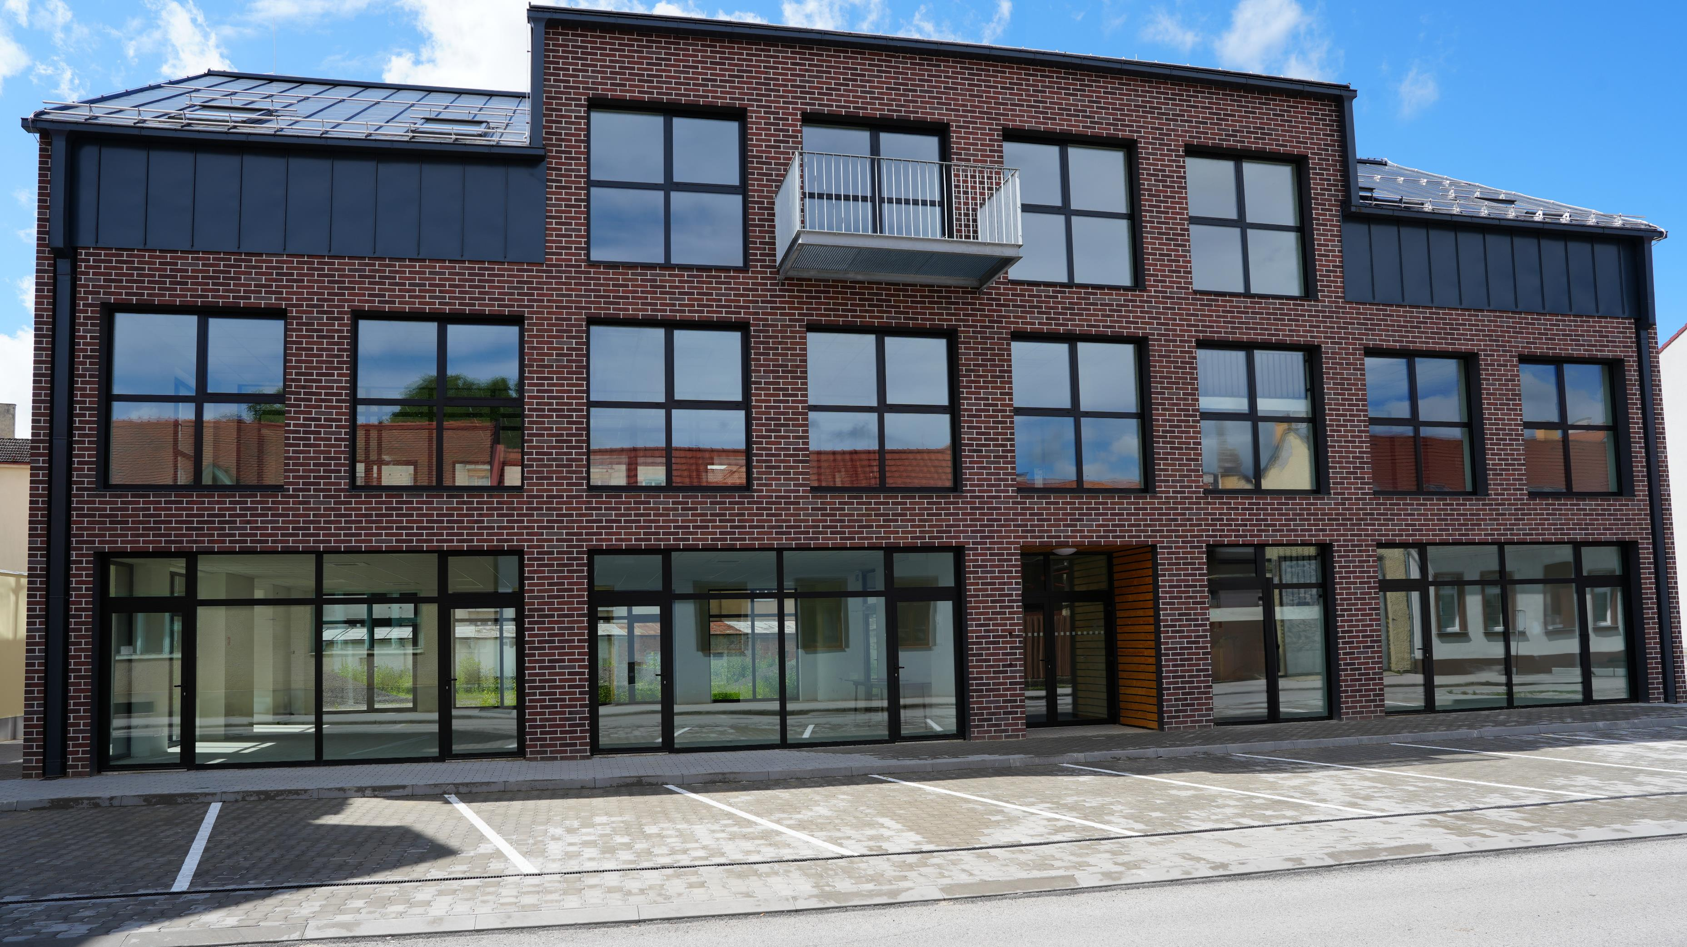
Vstup do objektu je zapustený, situovaný zo severnej strany
Parkovacie plochy sú pred budovou v počte 9 státí

Slide 6
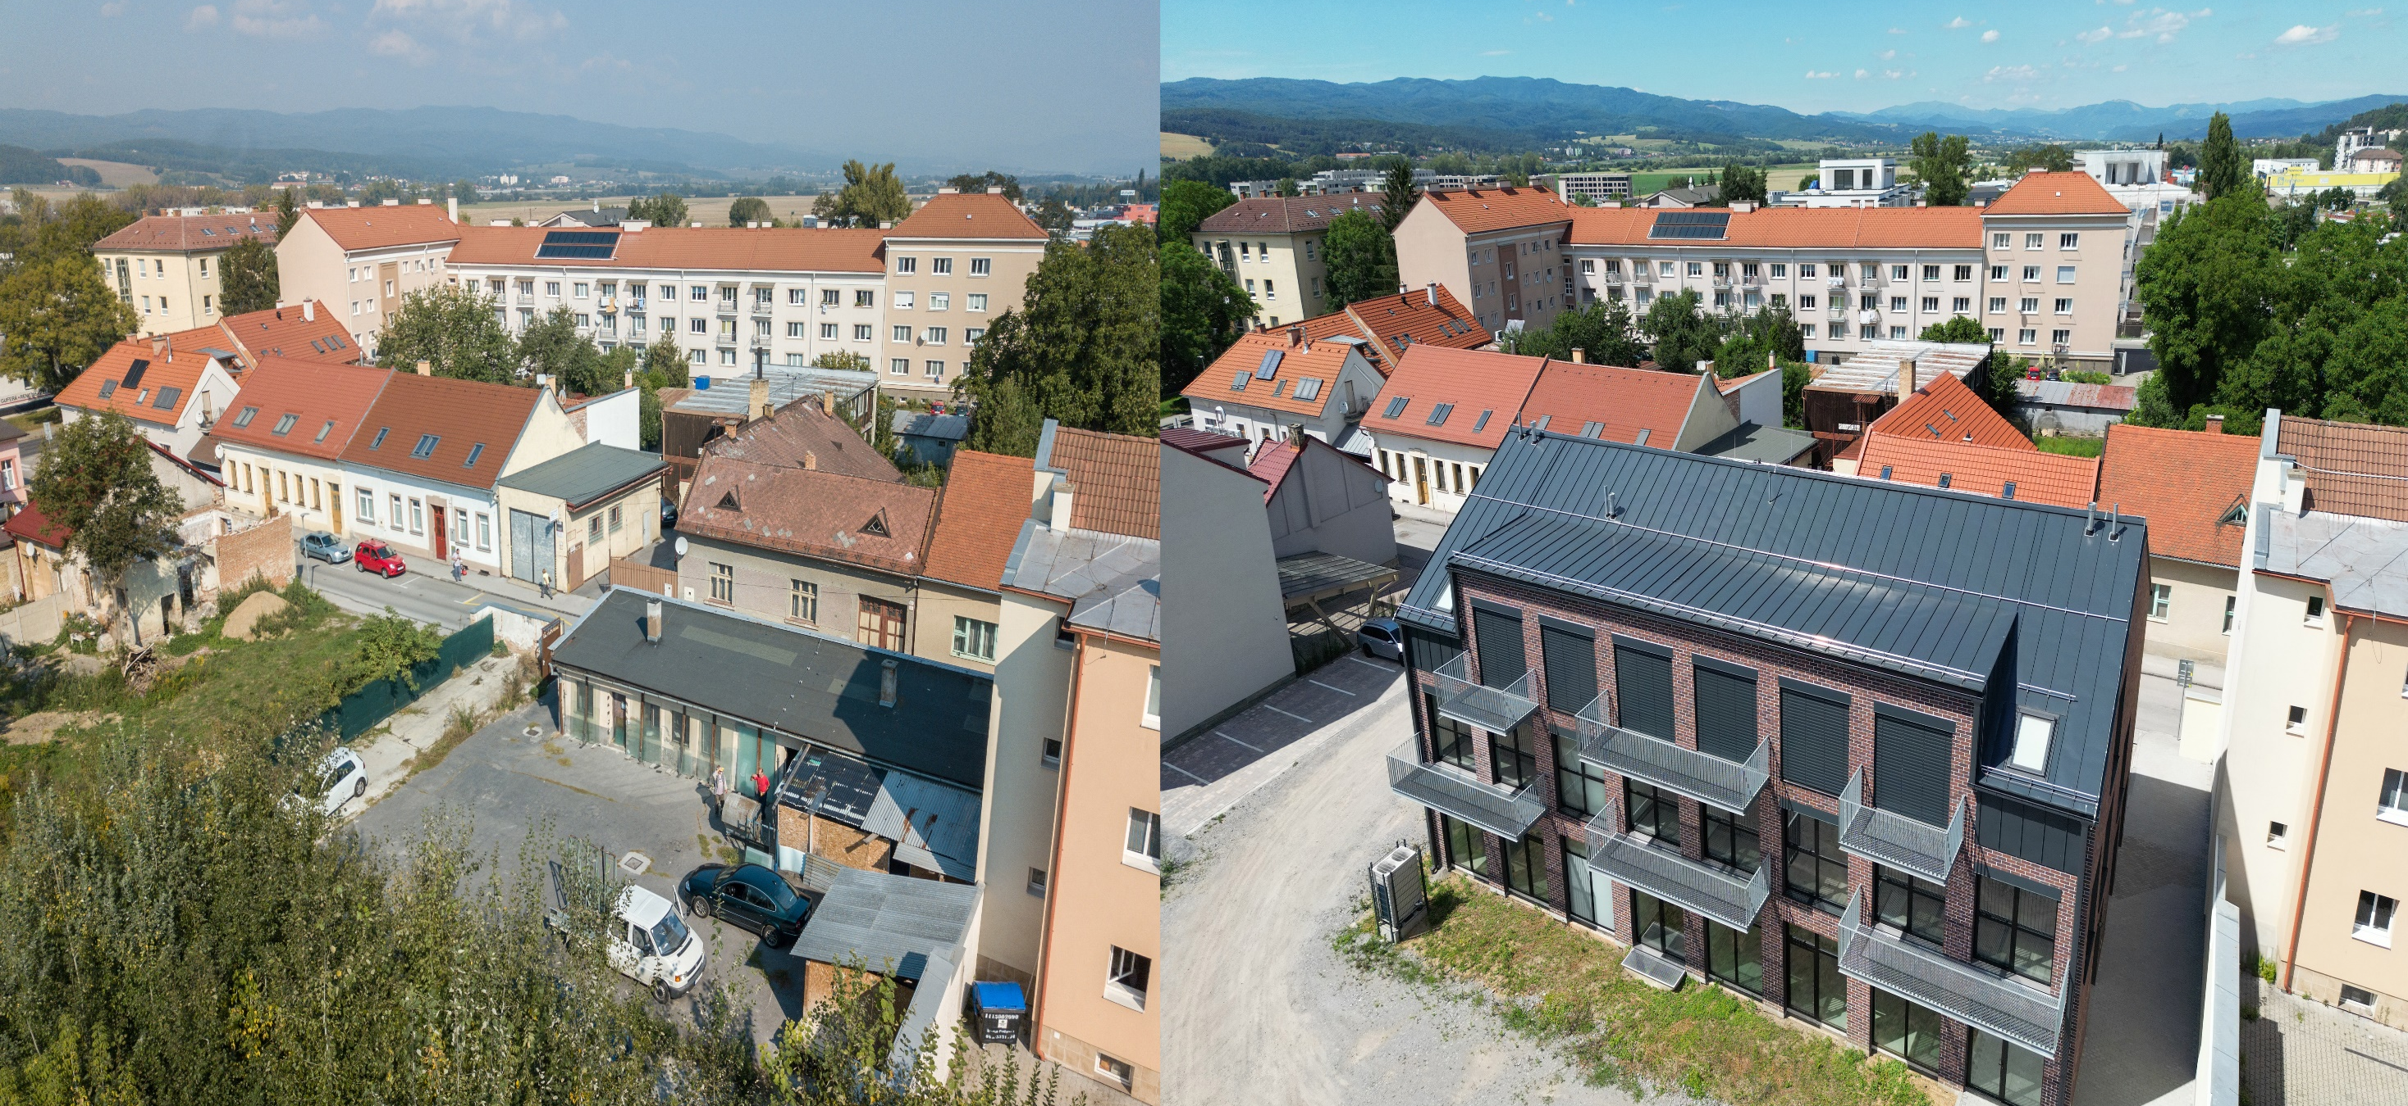
Pôvodný / nový objekt SBD Zvolen

